Slide 1

Projet OPIEVOY Migration didacticiel
Storyboard v2
Module : Outlook Agenda- temps estimé total : 5’ 00’’
Chef de projet IL : P. MORIN
Chef de projet client : Brigitte LECHAPELIER

Slide 2
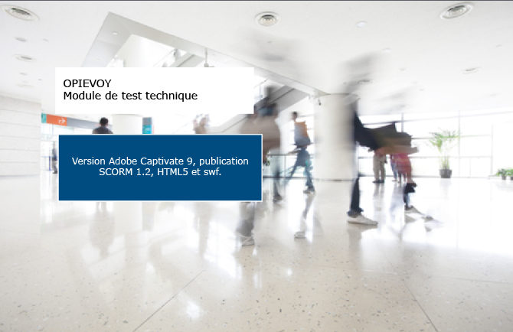
Module : Répondre à une invitation
Visuel écran
Actions | Texte écrit | Voix | Commentaires
Slide 1 : définition des objectifs de la leçon |  | idem texte écrit | Temps estimé 1’ 40’’
Bienvenue dans cette nouvelle leçon qui a pour objectif de :
vous montrer comment gérer une invitation à une réunion,
vous montrer comment vérifier vos disponibilités avant de répondre.
Sur bouton retour :
Sur bouton suivant :

Slide 3
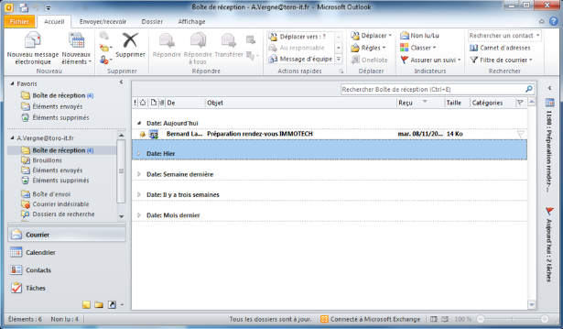
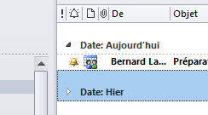
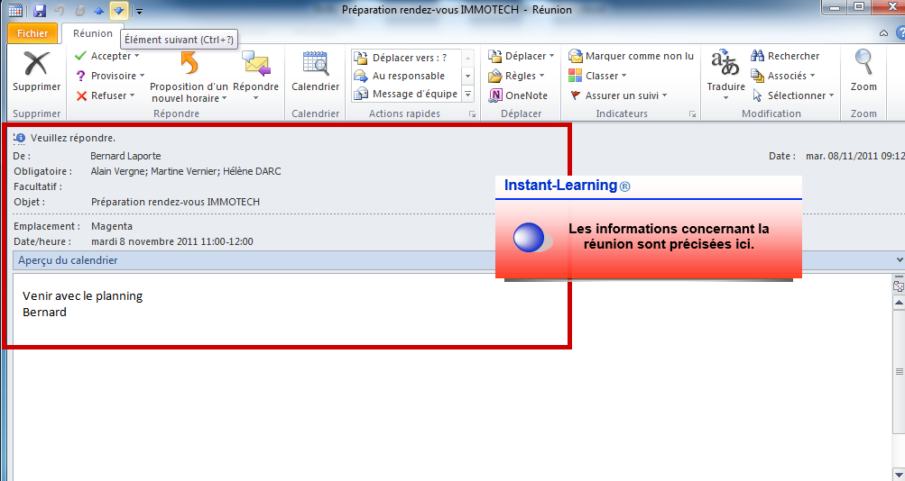
Module : Répondre à une invitation
Visuel écran
Actions | Texte écrit | Voix | Commentaires
Slide 2 : On ouvre sur la boîte mail avec une invitation reçue Apprenant double clique sur le mail . |  | idem texte écrit
Nous sommes dans la messagerie Outlook et
nous avons reçu une invitation
pour une prochaine réunion.
Vous pouvez voir qu’il s’agit d’une invitation grâce à cette icône qui s’affiche devant le courrier.
Nous allons voir comment répondre à cette invitation.
Faites un double clic sur le courrier pour l’ouvrir.
Remarquez qu’en ouvrant le courrier, les détails de la réunion vont s’afficher : la date, l’heure et le lieu etc…
Sur bouton retour :
Sur bouton suivant :

Slide 4
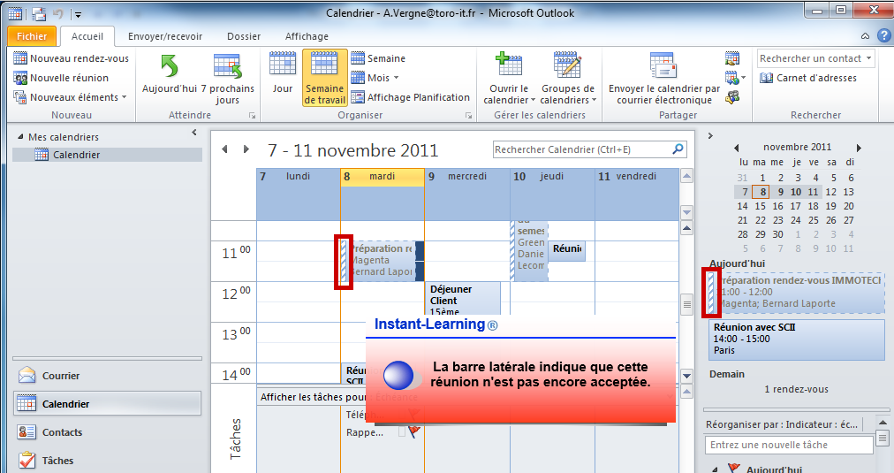
Module : Répondre à une invitation
Visuel écran
Actions | Texte écrit | Voix | Commentaires
Slide 3 : Apprenant clique sur calendrier (aidé si besoin) On referme le calendrier. |  | idem texte écrit
Avant de répondre à cette invitation, nous allons vérifier nos propres disponibilités.
Ouvrez votre calendrier en cliquant sur le bouton qui correspond !
Observez que cette réunion a été pré-positionnée dans notre calendrier, mais qu’elle est précédée d’une bande hachurée car nous ne l’avons pas encore acceptée.
Notre disponibilité étant vérifiée,
nous pouvons refermer le calendrier.
Sur bouton retour :
Sur bouton suivant :

Slide 5
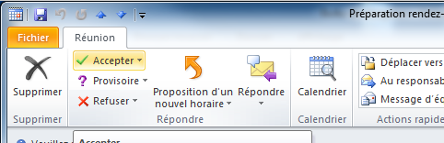
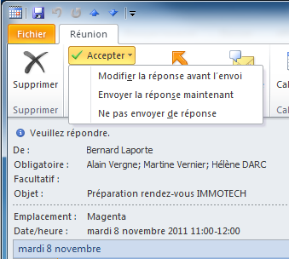
Module : Répondre à une invitation
Visuel écran
Actions | Texte écrit | Voix | Commentaires
Slide 4 : On est dans l’écran de l’invitation, cadre rouges sur les possibilités hormis accepter Apprenant clique bouton « accepter » Slide 5 : On regarde les options « Accepter » une à une rapidement Apprenant clique sur « Envoyer la réponse maintenant » . |  | idem texte écrit
Avant de répondre, voyons les possibilités qui s’offrent à nous.
Outlook nous propose de refuser, d’accepter provisoirement ou de faire une proposition d’horaires si ceux-ci ne nous conviennent pas.
Cliquez sur le bouton « Accepter » !
Nous voyons que le bouton « Accepter » nous propose...
…de modifier la réponse avant l’envoi si nous voulons introduire des changements...
…ou si tout nous convient, d’envoyer la réponse maintenant.
Sur bouton retour :
Sur bouton suivant :
Comme c’est notre cas, cliquez sur cette dernière option !

Slide 6
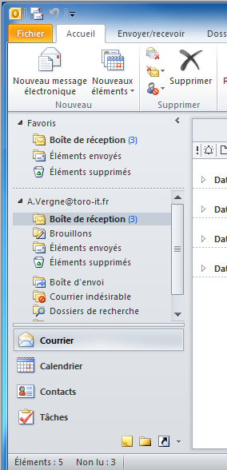
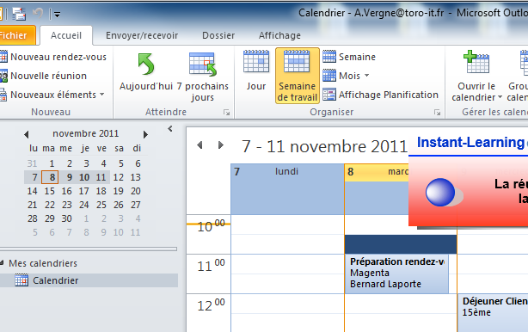
Module : Répondre à une invitation
Visuel écran
Actions | Texte écrit | Voix | Commentaires
Slide 6 : Ecran de retour dans la boîte aux lettres Apprenant clique sur « Calendrier » On montre le changement dans le calendrier après l’envoi de la réponse . |  | idem texte écrit
Nous sommes de retour dans la boîte aux lettres.
Mais vérifions ce qui s’est passé dans notre calendrier.
Cliquez sur le bouton « Calendrier » !
Nous voyons maintenant que la réunion est bien confirmée. Le calendrier s’est mis à jour et la bande hachurée a disparu.
APRES
AVANT
Merci d’avoir suivi cette leçon sur comment répondre à une invitation.
Sur bouton retour :
Sur bouton suivant :

Slide 7
Module : Répondre à une invitation
Visuel écran
Actions | Texte écrit | Voix | Commentaires
Slide 7 : Invitation à passer à la leçon suivante via le menu de gauche. |  | idem texte écrit
Vous pouvez maintenant passer à la leçon suivante en utilisant le menu situé à gauche.
Sur bouton retour :
Sur bouton suivant :

Slide 9
Module : Découvrir le calendrier
Visuel écran
Actions | Texte écrit | Voix | Commentaires
Slide 1 : définition des objectifs de la leçon |  | idem texte écrit | Temps estimé 1’ 00
Bienvenue dans cette nouvelle leçon qui a pour objectif de vous faire découvrir le calendrier (agenda) d’Outlook 2010.
Sur bouton retour :
Sur bouton suivant :

Slide 10
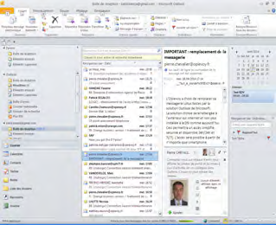
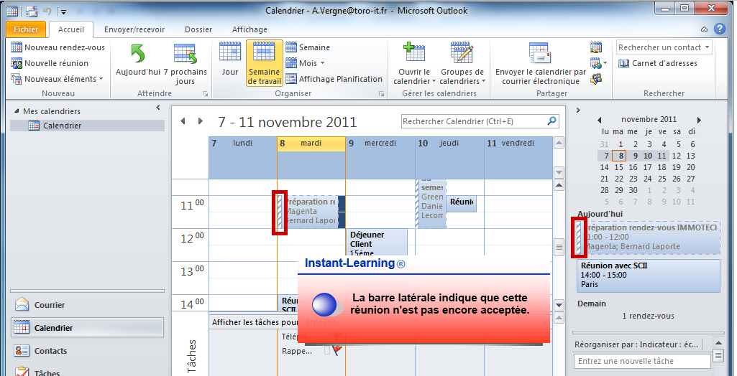
Module : Découvrir le calendrier
Visuel écran
Actions | Texte écrit | Voix | Commentaires
Slide 2 : On est dans la messagerie On clique dans « Calendrier » Slide 3 : On est dans le calendrier affichage semaine . |  | idem texte écrit
Nous sommes dans la messagerie Outlook et nous souhaitons aller dans notre « agenda », qui s’appelle « Calendrier » dans Outlook.
Cliquons dans « Calendrier » dans notre volet outils.
Nous sommes maintenant dans notre calendrier qui est affiché dans le format « semaine ».
Pour l’afficher dans le format « jour », cliquez sur le bouton « Jour » !
Sur bouton retour :
Sur bouton suivant :

Slide 11
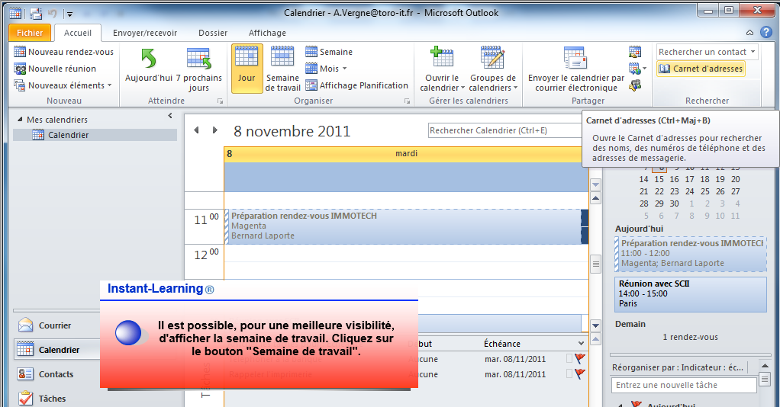
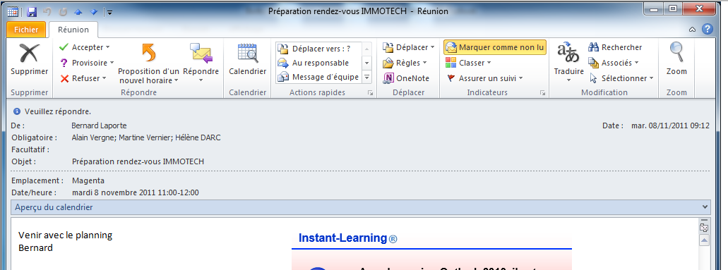

Module : Découvrir le calendrier
Visuel écran
Actions | Texte écrit | Voix | Commentaires
Slide 4 : on arrive dans l’affichage « jour » Slide 5 : Apprenant clique sur rdv Rdv s’ouvre, on montre les composantes, zoom ou similaire . |  | idem texte écrit
Nous voici dans l’affichage « Jour » qui nous permet d’avoir une vision plus détaillée.
De la même manière, vous pourrez choisir un affichage « mois » selon vos besoins en cliquant dans le bouton correspondant.
Cliquez sur le rendez-vous entouré en rouge pour que nous le regardions de plus près !
Comme vous pouvez le voir, nous avons ici les détails de l’invitation reçue.
Sur bouton retour :
Sur bouton suivant :

Slide 12
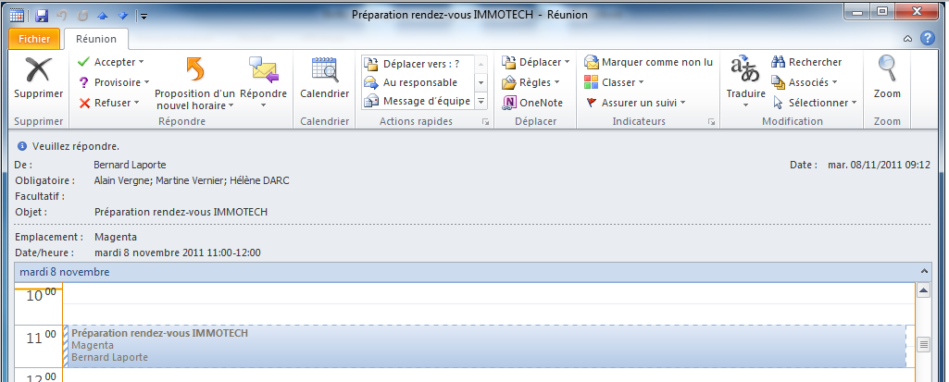
Module : Découvrir le calendrier
Visuel écran
Actions | Texte écrit | Voix | Commentaires
Slide 6 : apprenant clique dans l’aperçu du calendrier Slide 7 : on affiche le créneau horaire de la réunion |  | idem texte écrit
Outlook nous permet d’avoir une visibilité directement sur notre agenda.
Cliquez sur le chevron de la zone d’aperçu du calendrier entourée en rouge !
S’affiche alors le créneau horaire de la réunion.
Ceci termine la présentation du calendrier de Outlook 2010.
Sur bouton retour :
Sur bouton suivant :

Slide 13
Module : Découvrir le calendrier
Visuel écran
Actions | Texte écrit | Voix | Commentaires
Slide 8 : Invitation à passer à la leçon suivante via le menu de gauche. |  | idem texte écrit
Vous pouvez maintenant passer à la leçon suivante en utilisant le menu situé à gauche.
Sur bouton retour :
Sur bouton suivant :

Slide 15
Module : Créer une réunion et réserver une salle
Visuel écran
Actions | Texte écrit | Voix | Commentaires
Slide 1 : définition des objectifs de la leçon |  | idem texte écrit | Temps estimé 2’ 20’’
Bienvenue dans cette nouvelle leçon qui a pour objectif de :
vous montrer comment créer une réunion et réserver une salle,
vous montrer comment vérifier les disponibilités et inviter les participants.
Sur bouton retour :
Sur bouton suivant :

Slide 16
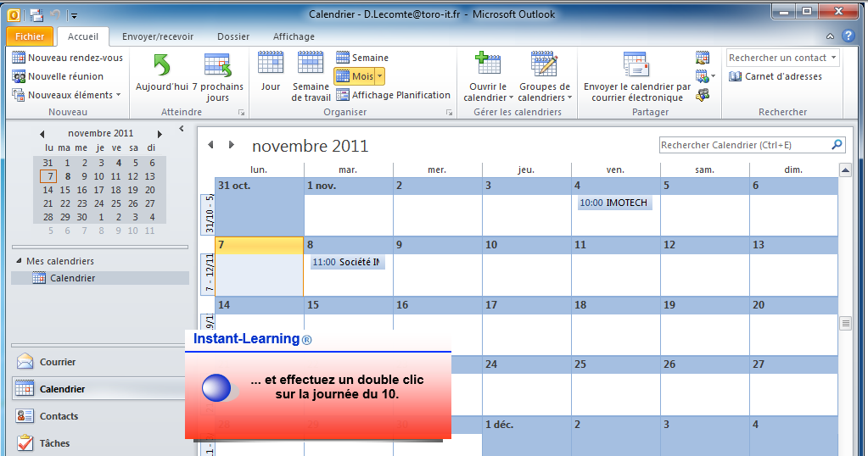
Module : Créer une réunion et réserver une salle
Visuel écran
Actions | Texte écrit | Voix | Commentaires
Slide 2 : On est dans la messagerie On clique dans « Calendrier » Slide 3 : On est dans le calendrier affichage mois Apprenant clique sur « nouvelle réunion » . |  | idem texte écrit
Nous sommes dans la messagerie.
Allons directement dans le calendrier.
Nous voulons créer une nouvelle réunion.
A vous de cliquer sur le bouton
« Nouvelle réunion » !
Sur bouton retour :
Sur bouton suivant :

Slide 17
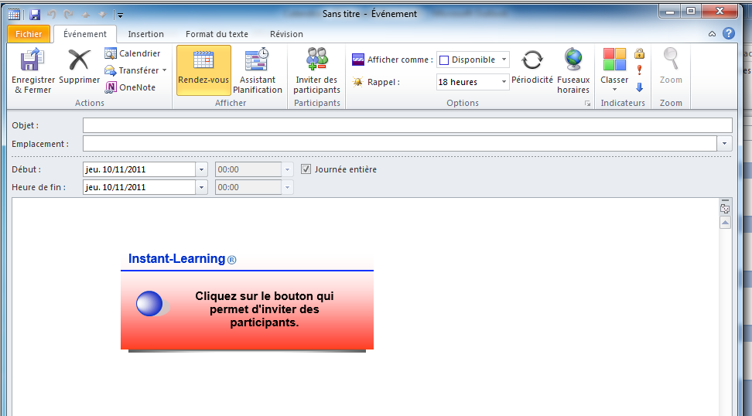
Module : Créer une réunion et réserver une salle
Visuel écran
Actions | Texte écrit | Voix | Commentaires
Slide 4 : On est dans la fenêtre de réunion Slide 5 : commentaire sur le calendrier Apprenant clique sur « nouvelle réunion » . |  | idem texte écrit
Outlook nous a ouvert une fenêtre de réunion.
A titre d’information, sachez que vous auriez pu ouvrir la même fenêtre en faisant un double-clic sur le jour choisi.
Nous allons d’ailleurs poursuivre avec cet exemple.
Sur bouton retour :
Sur bouton suivant :

Slide 18
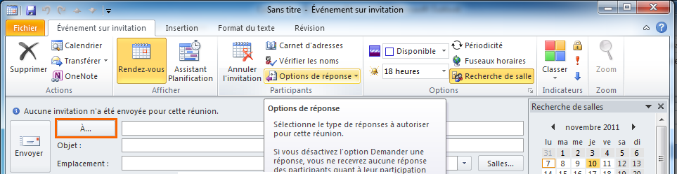
Module : Créer une réunion et réserver une salle
Visuel écran
Actions | Texte écrit | Voix | Commentaires
Slide 6 : On est dans la fenêtre de réunion Apprenant clique sur « Inviter des participants » Slide 7 : apprenant clique sur « À » . |  | idem texte écrit
Vous pouvez observer que la date de la réunion est inscrite directement avec cette façon de faire…
…mais que la case à cocher « journée entière » est activée.
Poursuivons ensemble.
Cliquez sur le bouton
« Inviter des participants »…
…puis sur « Vérifier les noms » pour ouvrir la fenêtre des contacts !
Vous pouvez également utiliser la combinaison de touches « Ctrl K » pour avoir accès aux contacts.
Sur bouton retour :
Sur bouton suivant :

Slide 19
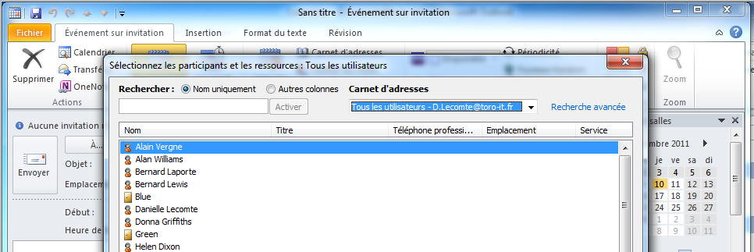
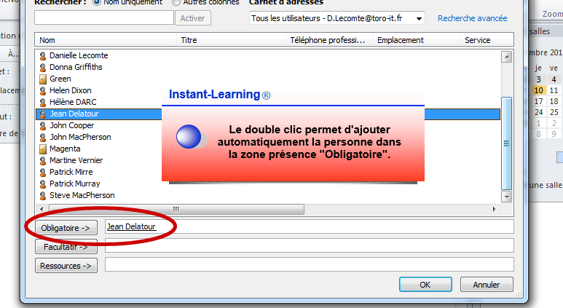
Module : Créer une réunion et réserver une salle
Visuel écran
Actions | Texte écrit | Voix | Commentaires
Slide 8 : Ouverture de la fenêtre contacts Apprenant clique dans nom encadré rouge Slide 9 : Participant est inscrit Apprenant clique sur « obligatoire » . |  | idem texte écrit
La fenêtre des contacts s’est ouverte et vous allez pouvoir sélectionner directement vos participants.
Cliquez sur le nom encadré en rouge…
…puis sur « obligatoire ».
Sur bouton retour :
Sur bouton suivant :

Slide 20
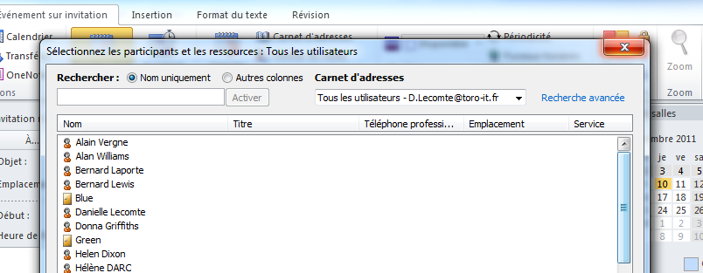
Module : Créer une réunion et réserver une salle
Visuel écran
Actions | Texte écrit | Voix | Commentaires
Slide 10 : on a saisi d’autres participants . |  | idem texte écrit
Nous avons saisi les autres participants. Notre liste d’invités est maintenant complète.
Sur bouton retour :
Sur bouton suivant :

Slide 21
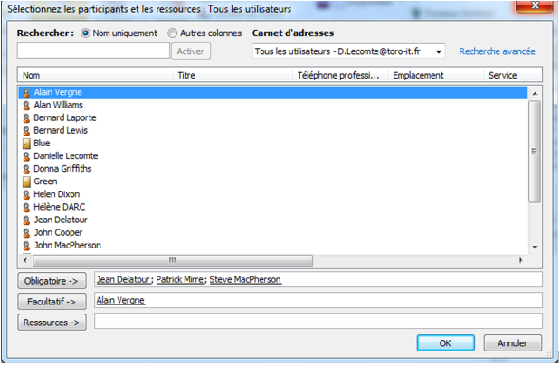
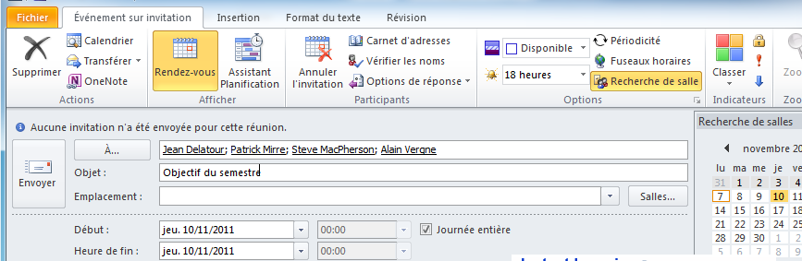
Module : Créer une réunion et réserver une salle
Visuel écran
Actions | Texte écrit | Voix | Commentaires
Slide 11 : De retour dans fenêtre réunion . |  | idem texte écrit
Cliquez sur « OK » pour valider votre liste d’invités !
Nous sommes de retour dans notre fenêtre de réunion et il nous faut continuer à la renseigner.
Nous allons renseigner l’objet pour vous.
Sur bouton retour :
Sur bouton suivant :

Slide 22
Module : Créer une réunion et réserver une salle
Visuel écran
Actions | Texte écrit | Voix | Commentaires
Slide 12 : apprenant clique « OK » Slide 13 : on revient sur la fenêtre de la réunion On décoche « journée entière » . |  | idem texte écrit | Changer les dates pour harmoniser avec les nouveaux écrans
Souvenez-vous ! Nous avions sélectionné la date en cliquant directement dans notre calendrier.
C’est pourquoi, « journée entière » est cochée pour le moment. Pour définir les heures, il nous faut décocher cette case.
Nous allons le faire pour vous.
Sur bouton retour :
Sur bouton suivant :

Slide 23
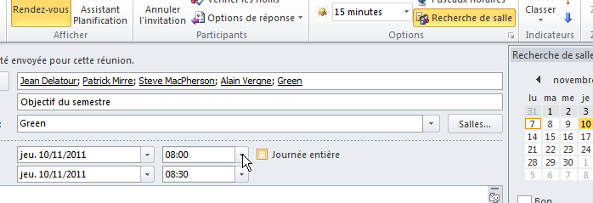

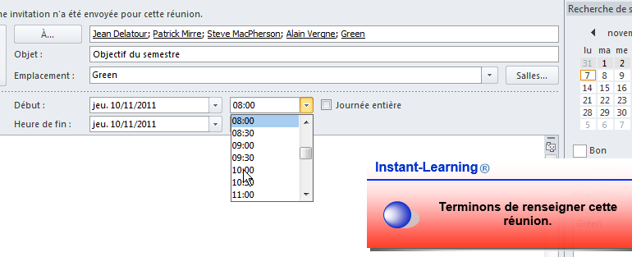
Module : Créer une réunion et réserver une salle
Visuel écran
Actions | Texte écrit | Voix | Commentaires
Slide 14 : on définit les heures de début et de fin de réunion Slide 15 : on sélectionne 10h Slide 19 : . |  | idem texte écrit | Changer les heures pour harmoniser avec les nouveaux écrans
Définissons les horaires de la réunion.
Cliquons sur la flèche des heures de début située à droite du cadre…
...puis sur 14h dans la liste déroulante qui s’est ouverte.
Sur bouton retour :
Sur bouton suivant :

Slide 24
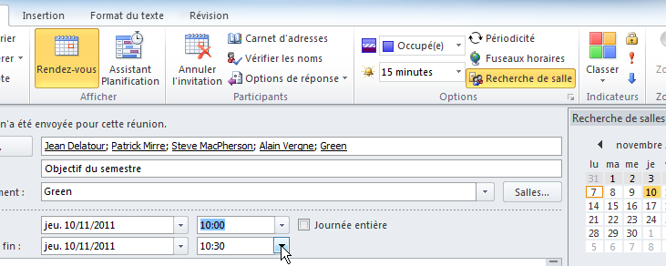

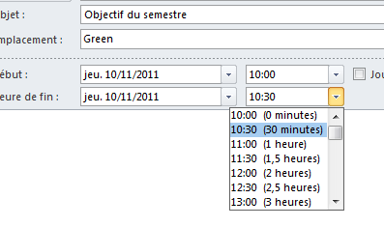
Module : Créer une réunion et réserver une salle
Visuel écran
Actions | Texte écrit | Voix | Commentaires
Slide 16 : apprenant clique sur la flèche… …puis sur 12h . |  | idem texte écrit | Changer les heures pour harmoniser avec les nouveaux écrans
Nous allons répéter la même opération pour l’heure de fin de réunion.
Cliquez sur la flèche à droite du cadre des heures de fin de réunion pour faire apparaître la liste déroulante !
Maintenant sélectionnez 15h en cliquant dessus !
Sur bouton retour :
Sur bouton suivant :

Slide 25
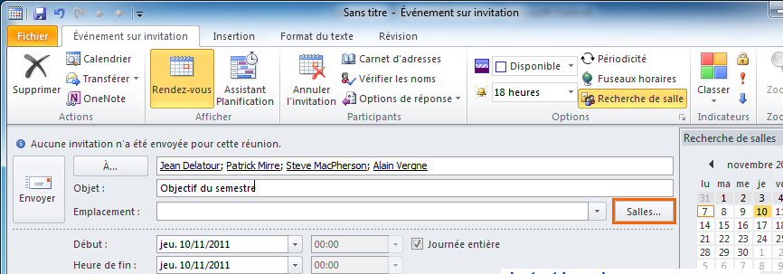
Module : Créer une réunion et réserver une salle
Visuel écran
Actions | Texte écrit | Voix | Commentaires
Slide 17 : Slide 18 : écran OPIEVOY . |  | idem texte écrit | Changer les heures pour harmoniser avec les nouveaux écrans
Il nous faut maintenant renseigner la salle dans laquelle nous allons organiser la réunion.
Voyons une méthode simple et pratique.
Cliquons tout d’abord sur « À » et saisissons les trois premières lettres du mot « salle ».
Sur bouton retour :
Sur bouton suivant :

Slide 26
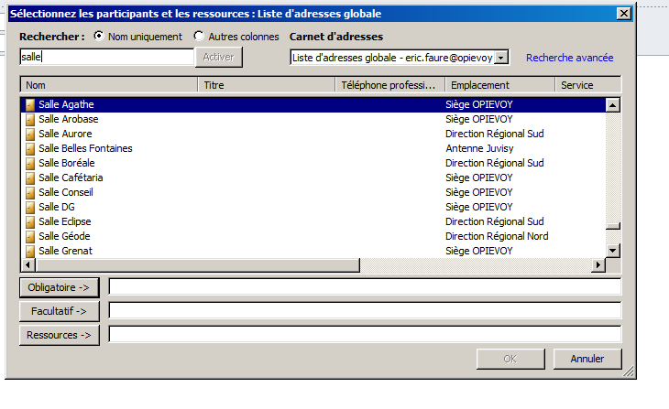
Module : Créer une réunion et réserver une salle
Visuel écran
Actions | Texte écrit | Voix | Commentaires
Slide 19 : Slide 20 : . |  | idem texte écrit | Changer les heures pour harmoniser avec les nouveaux écrans
Une boîte de dialogue s’ouvre. Celle-ci va nous permettre de choisir une des salles de la liste.
La salle « Agathe » est déjà sélectionnée.
Cliquez dessus…
…et validez en cliquant sur « OK » !
Cliquons maintenant sur « Assistant planification » pour vérifier les disponibilités de tous les participants et de la salle.
Allez-y !
Sur bouton retour :
Sur bouton suivant :

Slide 27
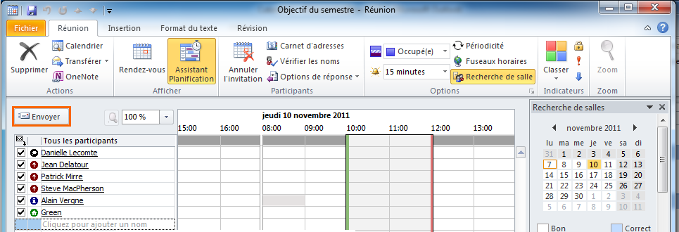
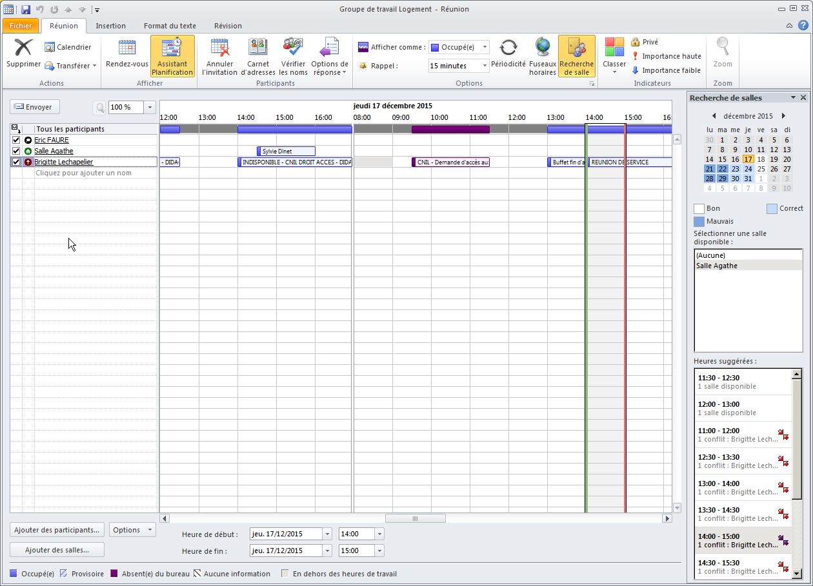
Module : Créer une réunion et réserver une salle
Visuel écran
Actions | Texte écrit | Voix | Commentaires
Slide 21 : Apprenant clique sur « Assistant Planification » Slide 22 : apprenant clique sur « Envoyer » . |  | idem texte écrit | Changer les heures pour harmoniser avec les nouveaux écrans
Effectivement, nos invités sont tous disponibles comme nous le montre la plage horaire…
…y compris la salle « Agathe ».
C’est à vous. Il ne vous reste plus qu’à cliquer sur « Envoyer » pour lancer vos invitations !
Sur bouton retour :
Sur bouton suivant :

Slide 28
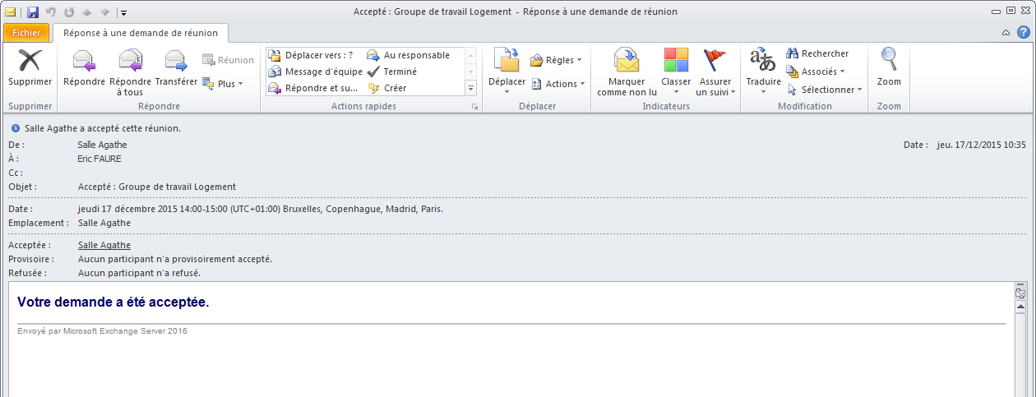
Module : Créer une réunion et réserver une salle
Visuel écran
Actions | Texte écrit | Voix | Commentaires
Slide 23 : de retour dans le calendrier Slide 24 : retour courrier . |  | idem texte écrit
Nous sommes de retour dans le calendrier…
…et dans notre messagerie, nous avons reçu la confirmation de réservation pour la salle de réunion « Agathe ».
Vous venez de créer une réunion et
de réserver une salle.
Sur bouton retour :
Sur bouton suivant :

Slide 29
Module : Créer une réunion et réserver une salle
Visuel écran
Actions | Texte écrit | Voix | Commentaires
Slide 25 : Invitation à passer à la leçon suivante via le menu de gauche. |  | idem texte écrit
Vous pouvez maintenant passer à la leçon suivante en utilisant le menu situé à gauche.
Sur bouton retour :
Sur bouton suivant :

Slide 31
Module : Exercice – Créer une réunion et réserver une salle
Visuel écran principal
Actions | Texte écrit | Voix | Commentaires
Slide 1 : Texte exercice en introduction Apprenant aura 2 tentatives avant d’être aidé par un encadré rouge (vrai tout au long de l’exercice). Apprenant doit double-cliquer sur « 10 » Slide 2 : Apprenant doit cliquer « inviter des participants »
Pour cet exercice vous allez organiser une réunion, réserver une salle et envoyer vos invitations.
Nous allons vous guider en vous rappelant les étapes au fur et à mesure.
Pour le moment, vous êtes dans votre calendrier.
C’est à vous !
Créez une nouvelle réunion pour le 10 du mois qui est entouré en rouge.
Très bien, faites ce qu’il faut pour sélectionner vos invités.
Feedback bonne réponse : OK ou variations similaires | Feedback mauvaise réponse : Sans feedback systématique mais aide si 2 tentatives échouées – on montre par un cadre rouge où agir. |  | Scoring : sans
Sur bouton retour :
Sur bouton suivant :

Slide 32
Module : Exercice – Créer une réunion et réserver une salle
Visuel écran principal
Actions | Texte écrit | Voix | Commentaires
Slide 3 : puis clique sur encadré rouge Puis sur « obligatoire »
Les personnes que vous devez inviter sont entourées en rouge.
Très bien. Nous avons continué pour vous la saisie. Vos participants sont maintenant sélectionnés.
Feedback bonne réponse : OK ou variations similaires plus validation de fin d’exercice | Feedback mauvaise réponse : Sans, mais aide si 2 tentatives échouées – on montre par un cadre rouge où agir. |  | Scoring : sans
Sur bouton retour :
Sur bouton suivant :

Slide 33
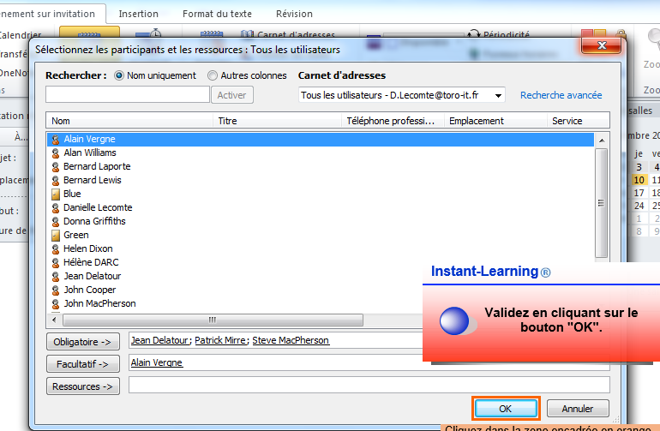
Module : Exercice – Créer une réunion et réserver une salle
Visuel écran principal
Actions | Texte écrit | Voix | Commentaires
Slide 4 : apprenant clique « OK »
Poursuivez !
Feedback bonne réponse : OK ou variations similaires plus validation de fin d’exercice | Feedback mauvaise réponse : Sans, mais aide si 2 tentatives échouées – on montre par un cadre rouge où agir. |  | Scoring : sans
Sur bouton retour :
Sur bouton suivant :

Slide 34
Module : Exercice – Créer une réunion et réserver une salle
Visuel écran principal
Actions | Texte écrit | Voix | Commentaires
Slide 5 : apprenant clique sur coche Slide 6 : Apprenant clique flèche heure de début
La journée entière est encore sélectionnée.
Faites ce qu’il faut pour saisir les horaires de la réunion qui aura lieu de 10h à 12h.
Feedback bonne réponse : OK ou variations similaires plus validation de fin d’exercice | Feedback mauvaise réponse : Sans, mais aide si 2 tentatives échouées – on montre par un cadre rouge où agir. |  | Scoring : sans
Sur bouton retour :
Sur bouton suivant :

Slide 35
Module : Exercice – Créer une réunion et réserver une salle
Visuel écran principal
Actions | Texte écrit | Voix | Commentaires
apprenant clique 10.00 Apprenant clique flèche heures de fin
Feedback bonne réponse : OK ou variations similaires plus validation de fin d’exercice | Feedback mauvaise réponse : Sans, mais aide si 2 tentatives échouées – on montre par un cadre rouge où agir. |  | Scoring : sans
Sur bouton retour :
Sur bouton suivant :

Slide 36
Module : Exercice – Créer une réunion et réserver une salle
Visuel écran principal
Actions | Texte écrit | Voix | Commentaires
apprenant clique sur 12.00
Très bien. Il ne vous reste plus qu’à trouver une salle de réunion.
Feedback bonne réponse : OK ou variations similaires plus validation de fin d’exercice | Feedback mauvaise réponse : Sans, mais aide si 2 tentatives échouées – on montre par un cadre rouge où agir. |  | Scoring : sans
Sur bouton retour :
Sur bouton suivant :

Slide 37
Module : Exercice – Créer une réunion et réserver une salle
Visuel écran principal
Actions | Texte écrit | Voix | Commentaires
Slide 7 : apprenant clique « À » Apprenant saisie « sal » Apprenant clique sur la sélection encadré rouge Apprenant clique « OK »
Faites ce qu’il faut pour trouver une salle !
Elle sera entourée en rouge pour vous guider.
Feedback bonne réponse : OK ou variations similaires plus validation de fin d’exercice | Feedback mauvaise réponse : Sans, mais aide si 2 tentatives échouées – on montre par un cadre rouge où agir. |  | Scoring : sans
Sur bouton retour :
Sur bouton suivant :

Slide 38
Module : Exercice – Créer une réunion et réserver une salle
Visuel écran principal
Actions | Texte écrit | Voix | Commentaires
Slide 8 : apprenant clique assistant planification Slide 9 : écran planning
Vérifiez maintenant les disponibilités de la salle et des participants !
Très bien. Tout le monde est disponible ainsi que la salle.
Feedback bonne réponse : OK ou variations similaires plus validation de fin d’exercice | Feedback mauvaise réponse : Sans, mais aide si 2 tentatives échouées – on montre par un cadre rouge où agir. |  | Scoring : sans
Sur bouton retour :
Sur bouton suivant :

Slide 39
Module : Exercice – Créer une réunion et réserver une salle
Visuel écran principal
Actions | Texte écrit | Voix | Commentaires
Slide 9 : apprenant clique « envoyer » Apprenant clique « OK » Slide 10 : apprenant clique « courrier »
Tout étant prêt, effectuez la dernière étape !
Très bien. Vous êtes revenu dans votre calendrier.
Il faut vérifier si la salle a bien été réservée pour vous.
Retournez dans votre boîte de réception !
Feedback bonne réponse : OK ou variations similaires plus validation de fin d’exercice | Feedback mauvaise réponse : Sans, mais aide si 2 tentatives échouées – on montre par un cadre rouge où agir. |  | Scoring : sans
Sur bouton retour :
Sur bouton suivant :

Slide 40
Module : Exercice – Créer une réunion et réserver une salle
Visuel écran principal
Actions | Texte écrit | Voix | Commentaires
Slide 11 : courrier de confirmation
Effectivement, nous avons une confirmation écrite pour la réservation.
Bravo, vous avez terminé avec succès cet exercice d’application.
Feedback bonne réponse : OK ou variations similaires plus validation de fin d’exercice | Feedback mauvaise réponse : Sans, mais aide si 2 tentatives échouées – on montre par un cadre rouge où agir. |  | Scoring : sans
Sur bouton retour :
Sur bouton suivant :

Slide 41
Module : Créer une réunion et réserver une salle
Visuel écran
Actions | Texte écrit | Voix | Commentaires
Slide 24 : Invitation à passer à la leçon suivante via le menu de gauche. |  | idem texte écrit
Vous pouvez maintenant passer à la leçon suivante en utilisant le menu situé à gauche.
Sur bouton retour :
Sur bouton suivant :

